Slide 1
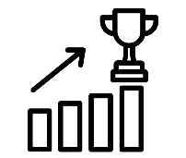
Week 4 opstart
Begrippen
YSYL
IBS Thema
Feedback friends
LA 2
IBS Toetsing
Kennistoets
Verantwoording
Presentatie
Week 1 | Week 2 | Week 3 | Week 4 | Week 5 | Week 6 | Week 7 | Week 8 | Week 9 | Week 10

Slide 2
Opbouw van vandaag
10.15 start feedback friends van de eerste 5 groepen
11.15 start feedback friends van de andere 8 groepen
12.45 doorwerken in je projectgroep begeleid door Val en Mac

Slide 3
10.15 – 11.00
Alle (5) feedbackgroepjes van WE, SW en CE
De rest maakt een planning voor deze week, wat af deze week, wie en wanneer. En werkt verder in groepsverband.

Slide 4
11.15 – 12.15
Alle (8) feedbackgroepjes van VT en LS
De rest maakt een planning voor deze week, wat af deze week, wie en wanneer. En werkt verder in groepsverband.

